Slide 1
Úvod
Astabilní obvody
-
oscilátory

Slide 2
Rozcestník
Další podrobnosti najdete na
http://skola.bernkopf.cz
Odkaz:
Předměty - Elektronika – Materiály – Texty – Elektronika – kapitola “Oscilátory”

Slide 3
Osnova
Definice pojmu „astabilní“
Astabilní obvody v přírodě a technice
Funkce astabilních obvodů
Podmínky činnosti astabilního obvodu

Slide 4
Definice
Stabilní je stálý, neměnný.
Astabilní je opak: stále se mění.
Astabilní obvod stále mění svůj stav.
Astabilním obvodům se také říká oscilátory nebo generátory.
Oscilují, kmitají, generují.

Slide 5
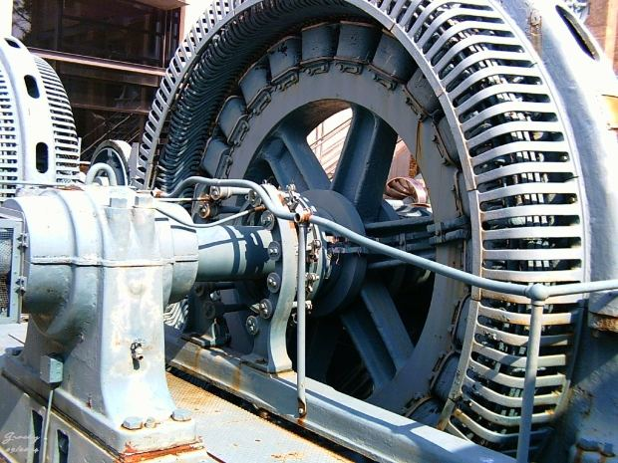
Generátor
Elektromechanický generátor v elektrárně vyrábí střídavé sinusové napětí
s kmitočtem 50 Hz.

Slide 6
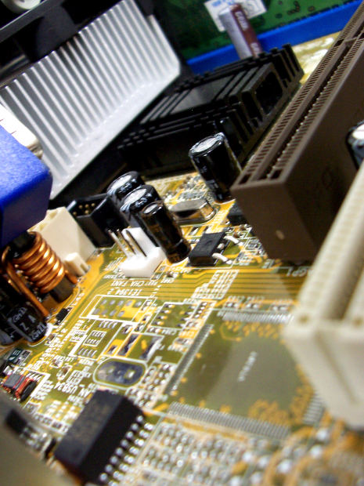
Oscilátor
Oscilátor kdesi na základní desce počítače vyrábí obdélníkový signál
s kmitočtem 3,2 GHz
pro řízení procesoru.

Slide 7

Srdce
Lidské srdce pracuje celý život.
Je řízeno „oscilátorem“ o kmitočtu asi 1 Hz.

Slide 8

Foton
Foton je nepatrný chomáček energie, kmitající na nepředstavitelném kmitočtu.
Nikdo jej nikdy nemůže ohmatat.
Umíme ale změřit
kmitočet
jeho "generátoru".

Slide 9
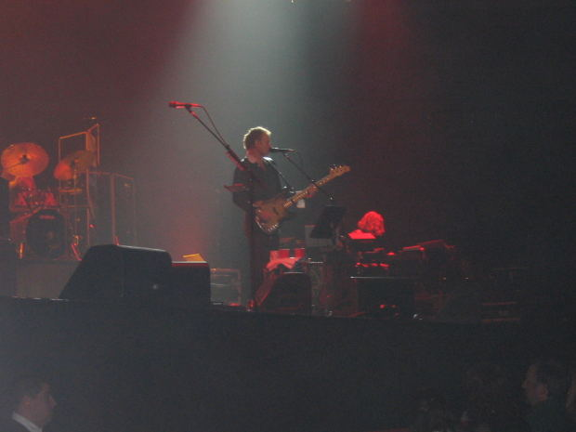
Rozkmitání obvodu
Elektronický astabilní obvod zesiluje svůj vlastní signál, který si přivádí ze svého výstupu zpět na vstup.
Jako když na koncertě
mikrofon zachytí zvuk
z reproduktoru.
Zesilovač jej zesílí,
zařízení se rozhouká.

Slide 10
Podmínky rozkmitání
Aby astabilní obvod mohl kmitat, potřebuje
zesílení
zpětnou vazbu
A samozřejmě napájení, aby měl z čeho žít.

Slide 11
Zesilovač
Toto je dvojstupňový tranzistorový zesilovač.
Má vstupní svorku V_{in} a výstupní svorku V_{out}.
Z malého vstupního signálu dělá větší výstupní.
Má zesílení, nemá zpětnou vazbu.
Nekmitá.

Slide 12
Multivibrátor
Toto je dvojstupňový tranzistorový zesilovač.
Má výstupní svorku V_{out}.
Vstupní svorku nepotřebuje, signál do vstupu si dodává sám přes kondenzátor C2.
Má zesílení, má zpětnou vazbu.
Kmitá.
Říká se mu multivibrátor.

Slide 13
Multivibrátor
Toto je multivibrátor.
napájení
zesílení
zpětná vazba

Slide 14



Číslo projektu | CZ.1.07/1.5.00/34.0514
Číslo a název šablony klíčové aktivity | III/2 Inovace a zkvalitnění výuky prostřednictvím ICT
Tematická oblast | Logické obvody sekvenční, vy_32_inovace_MA_41_05
Autor | Ing. Jaroslav Bernkopf
Ročník | 2, 3
Obor | 26 – 41 – L/01 Mechanik elektrotechnik
Anotace | Prezentace určená k objasnění podstaty, rozdělení a funkce astabilních obvodů
Použité zdroje a odkazy:
BERNKOPF, Jaroslav. Číslicová technika [Interní skripta ISŠ-COP Valašské Meziříčí]. Valašské Meziříčí, 1997-2003.
AUTOR NEUVEDEN. morgueFile free photo [online]. [cit. 29.1.2014]. Dostupný na WWW: http://www.morguefile.com/archive/display/33676
AUTOR NEUVEDEN. morgueFile free photo [online]. [cit. 29.1.2014]. Dostupný na WWW: http://www.morguefile.com/archive/display/10827
AUTOR NEUVEDEN. office.microsoft.com [online]. [cit. 29.1.2014]. Dostupný na WWW: http://office.microsoft.com/en-us/images/results.aspx?qu=cardiogram&ex=1#ai:MC900438743|
AUTOR NEUVEDEN. morgueFile free photo [online]. [cit. 29.1.2014]. Dostupný na WWW: http://www.morguefile.com/archive/display/208073
AUTOR NEUVEDEN. morgueFile free photo [online]. [cit. 29.1.2014]. Dostupný na WWW: http://www.morguefile.com/archive/display/149478
Všechny materiály převzaté z internetu obsahují odkaz na příslušný zdroj.
http://www.zlinskedumy.cz

